Slide 1


ỦY BAN NHÂN DÂN QUẬN 3
PHÒNG GIÁO DỤC VÀ ĐÀO TẠO

Slide 2


ỦY BAN NHÂN DÂN QUẬN 3
TRƯỜNG TIỂU HỌC NGUYỄN THI
MÔN TIẾNG VIỆT
Tập thể giáo viên Khối 2 thực hiện
Quận 3, ngày 08 tháng 11 năm 2021

Slide 3

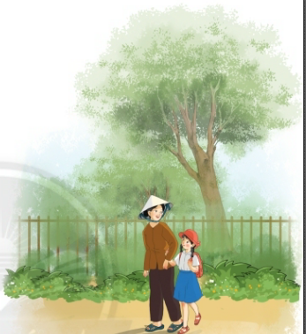


Thứ Tư ngày 10 tháng 11 năm 2021

Slide 4


Bà tôi
(từ Tối nào đến hết)
- SGK/trang 69 -

Slide 5

Đọc đoạn văn và trả lời câu hỏi:
Tối nào, bà cũng kể chuyện cho tôi nghe. Giọng bà ấm áp đưa tôi vào giấc ngủ. Trong lúc mơ màng, tôi vẫn cảm nhận được bàn tay ram ráp của bà xoa nhẹ trên lưng.
Điều gì đưa bạn nhỏ vào giấc ngủ?
Nhờ tối nào bà cũng kể chuyện cho bạn nhỏ nghe.

Slide 6

Đọc thầm đoạn văn và thực hiện các yêu cầu sau:
1. Gạch chân dưới tiếng/từ khó đọc, dễ viết sai.
2. Em cần lưu ý điều gì khi trình bày bài viết.

Slide 7
Cùng luyện từ khó:
chuyện
chuyện

Slide 8
Cùng luyện từ khó
chuyện
ấm áp
ấm áp

Slide 9
Cùng luyện từ khó
chuyện
ấm áp
bàn tay
bàn tay

Slide 10
Cùng luyện từ khó
chuyện
ấm áp
bàn tay
ram ráp
ram ráp

Slide 11
Cùng luyện từ khó
chuyện
ấm áp
bàn tay
ram ráp
xoa
xoa

Slide 12

Luyện viết từ khó
ấm áp
kể chuyện
bàn tay
xoa
ram ráp

Slide 13

Trong bài viết này những từ ngữ
nào được viết hoa?
Giọng
Trong
Tối

Slide 14



Lưu ý khi trình bày bài
- Lùi vào hai ô khi bắt đầu viết đoạn văn.
- Viết dấu chấm cuối câu.
- Thử thách: Viết hoa chữ cái đầu câu.

Slide 15
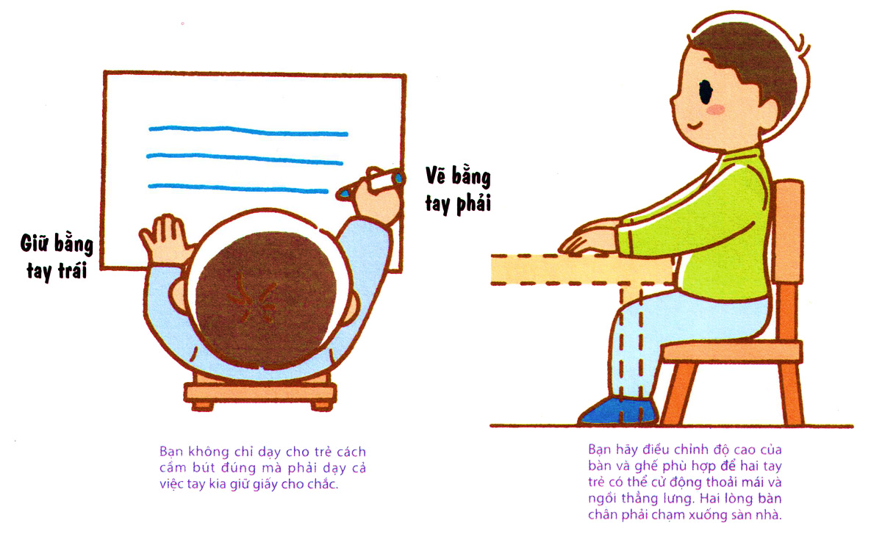
Lưu ý về tư thế khi ngồi viết
1 tay cầm viết.
1 tay giữ trang vở.
Viết bằng tay phải
Giữ bằng tay trái
Thẳng lưng
Chân đặt đúng vị trí.
Khoảng cách từ mắt đến vở 25 – 30cm.

Slide 16


Học sinh nghe viết

Slide 17
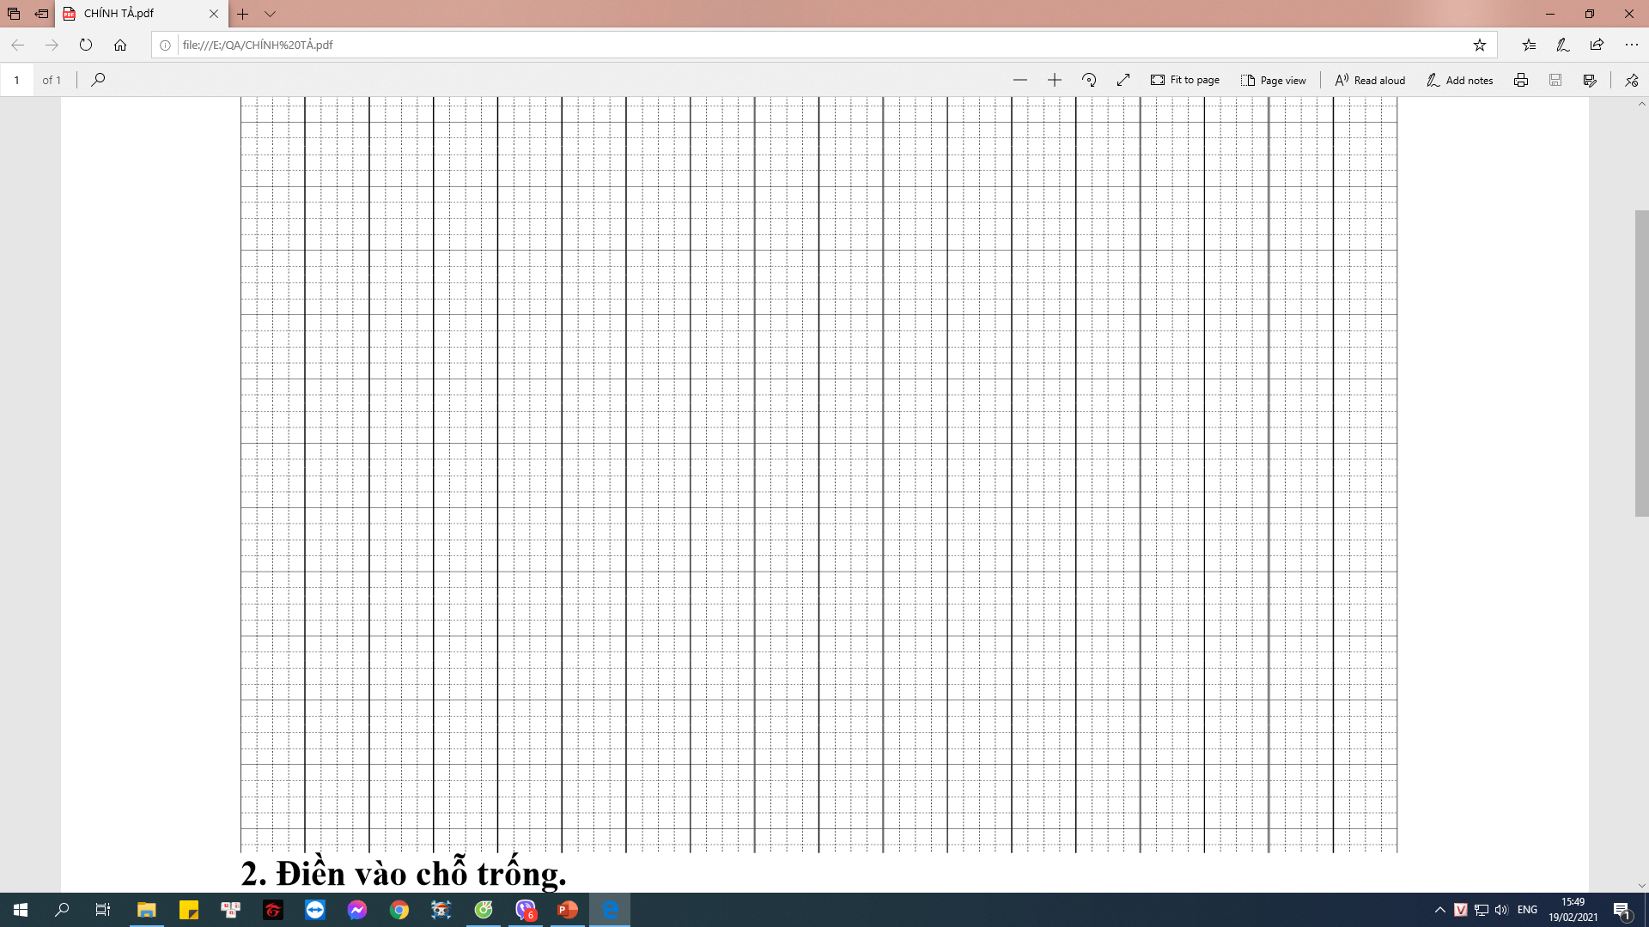
Thứ tư ngày 10 tháng 11 năm 2021
Tiếng Việt
Bà tôi
Tối nào, bà cũng kể chuyện cho tôi
nghe. Giọng bà ấm áp đưa tôi vào giấc ngủ.
Trong lúc mơ màng, tôi vẫn cảm nhận được
bàn tay ram ráp của bà xoa nhẹ trên lưng.

Slide 18
Chính tả
Bà tôi
Tiêu chí đánh giá:
1 Sai không quá 5 lỗi.
2 Chữ viết rõ ràng, sạch đẹp.
3 Trình bày đúng hình thức.
Em hãy tự đánh giá phần viết của mình và của bạn.

Slide 19



– Theo thứ tự bảng chữ cái –

Slide 20

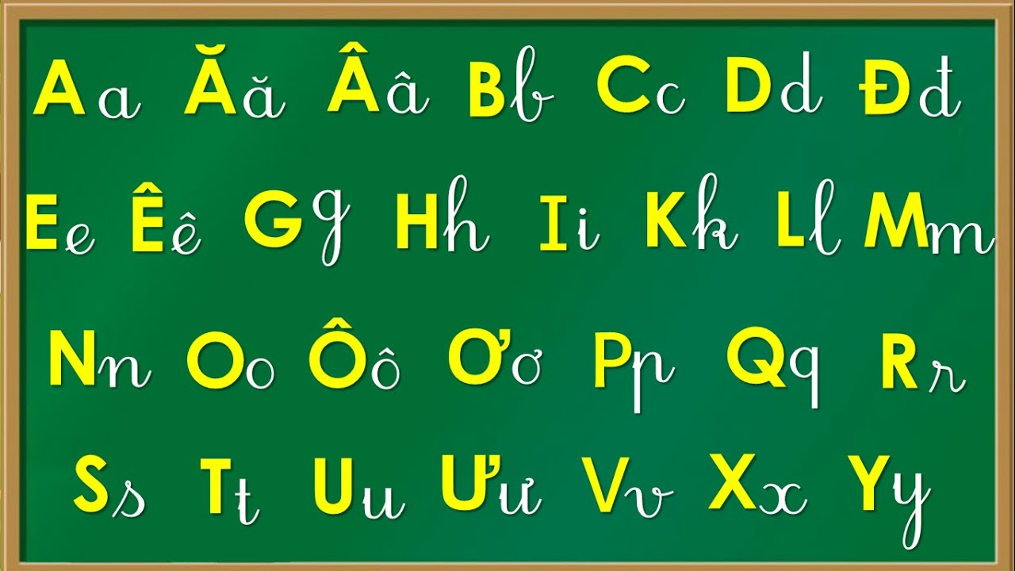
Viết tên người thân theo thứ tự bảng chữ cái.

Slide 21




Slide 22



Chữ l hoặc chữ n
Ngọt ngào ời ru của mẹ
Cánh cò cõng ắng lượn bay
Mênh mông đồng xanh sắc úa
Ơi à… giấc ngủ thật say
Theo Phạm Hải Lê
lời ru của mẹ
nắng lượn bay
lúa
Vần uôn hoặc vần uông.
M vì sao còn ngủ
Ch đồng hồ chưa rung
Nhưng bà l dậy sớm
Pha nước trà cho ông.
Theo Nguyễn Lãm Thắng
Muôn
Chuông đồng hồ chưa rung
luôn dậy sớm

Slide 23
Chữ l hoặc chữ n
Ngọt ngào ời ru của mẹ
Cánh cò cõng ắng lượn bay
Mênh mông đồng xanh sắc úa
Ơi à… giấc ngủ thật say
Theo Phạm Hải Lê
lời ru của mẹ
nắng lượn bay
lúa

Slide 24


Chọn chữ hoặc vần thích hợp với mỗi
Vần uôn hoặc vần uông và thêm dấu thanh (nếu cần).
Muôn vì sao còn ngủ
Chuông đồng hồ chưa rung
Nhưng bà luôn dậy sớm
Pha nước trà cho ông.
Theo Nguyễn Lãm Thắng

Slide 25




Em hãy chọn biểu tượng thể hiện mức độ yêu thích bài học của em:
Rất hài lòng
Hài lòng
Chưa hài lòng
Notes:
Đố em
GV hô: Đố em đố em
HS trả lời: đố gì? Đố gì
GV hô: Gộp 10 và mấy được 16: tương tự cho các số còn lại

Slide 26

ỦY BAN NHÂN DÂN QUẬN 3
TRƯỜNG TIỂU HỌC NGUYỄN THI
XIN CHÂN THÀNH CÁM ƠN
Tập thể giáo viên Khối 2 thực hiện
Trang website của trường Nguyễn Thi https://thnguyenthiq3.hcm.edu.vn

Slide 27



